Slide 1
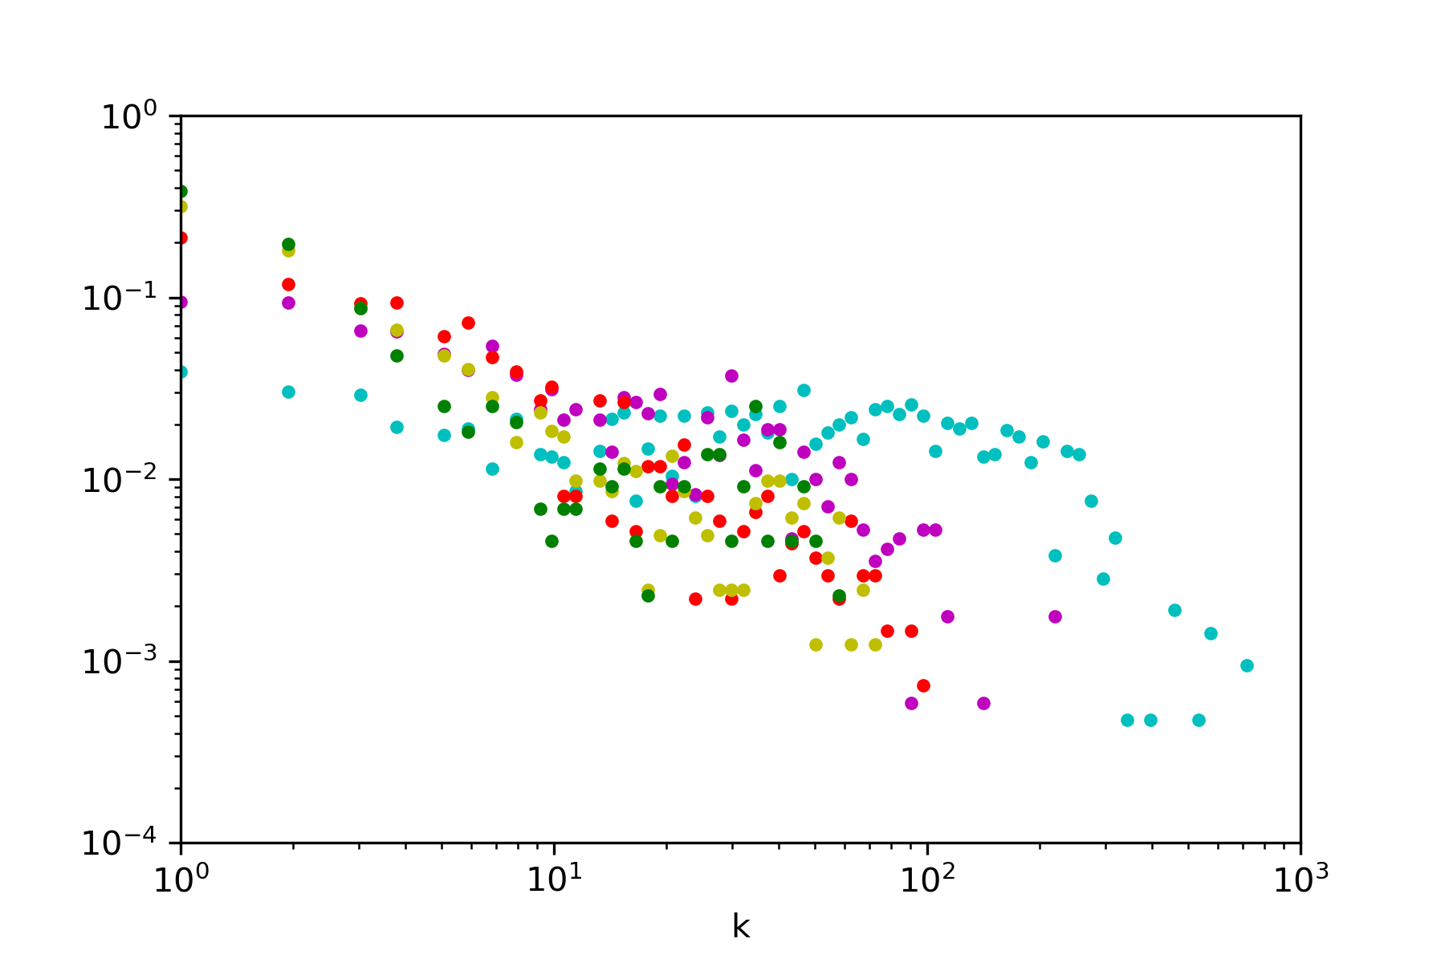
Distribución de Grados
Exp | α | p-value
>0 | 2.35 | 0.982
>200 | 2.62 | 0.464
>400 | 1.60 | 0.183
>600 | 1.87 | 0.958
>800 | 1.97 | 0.354

Slide 2
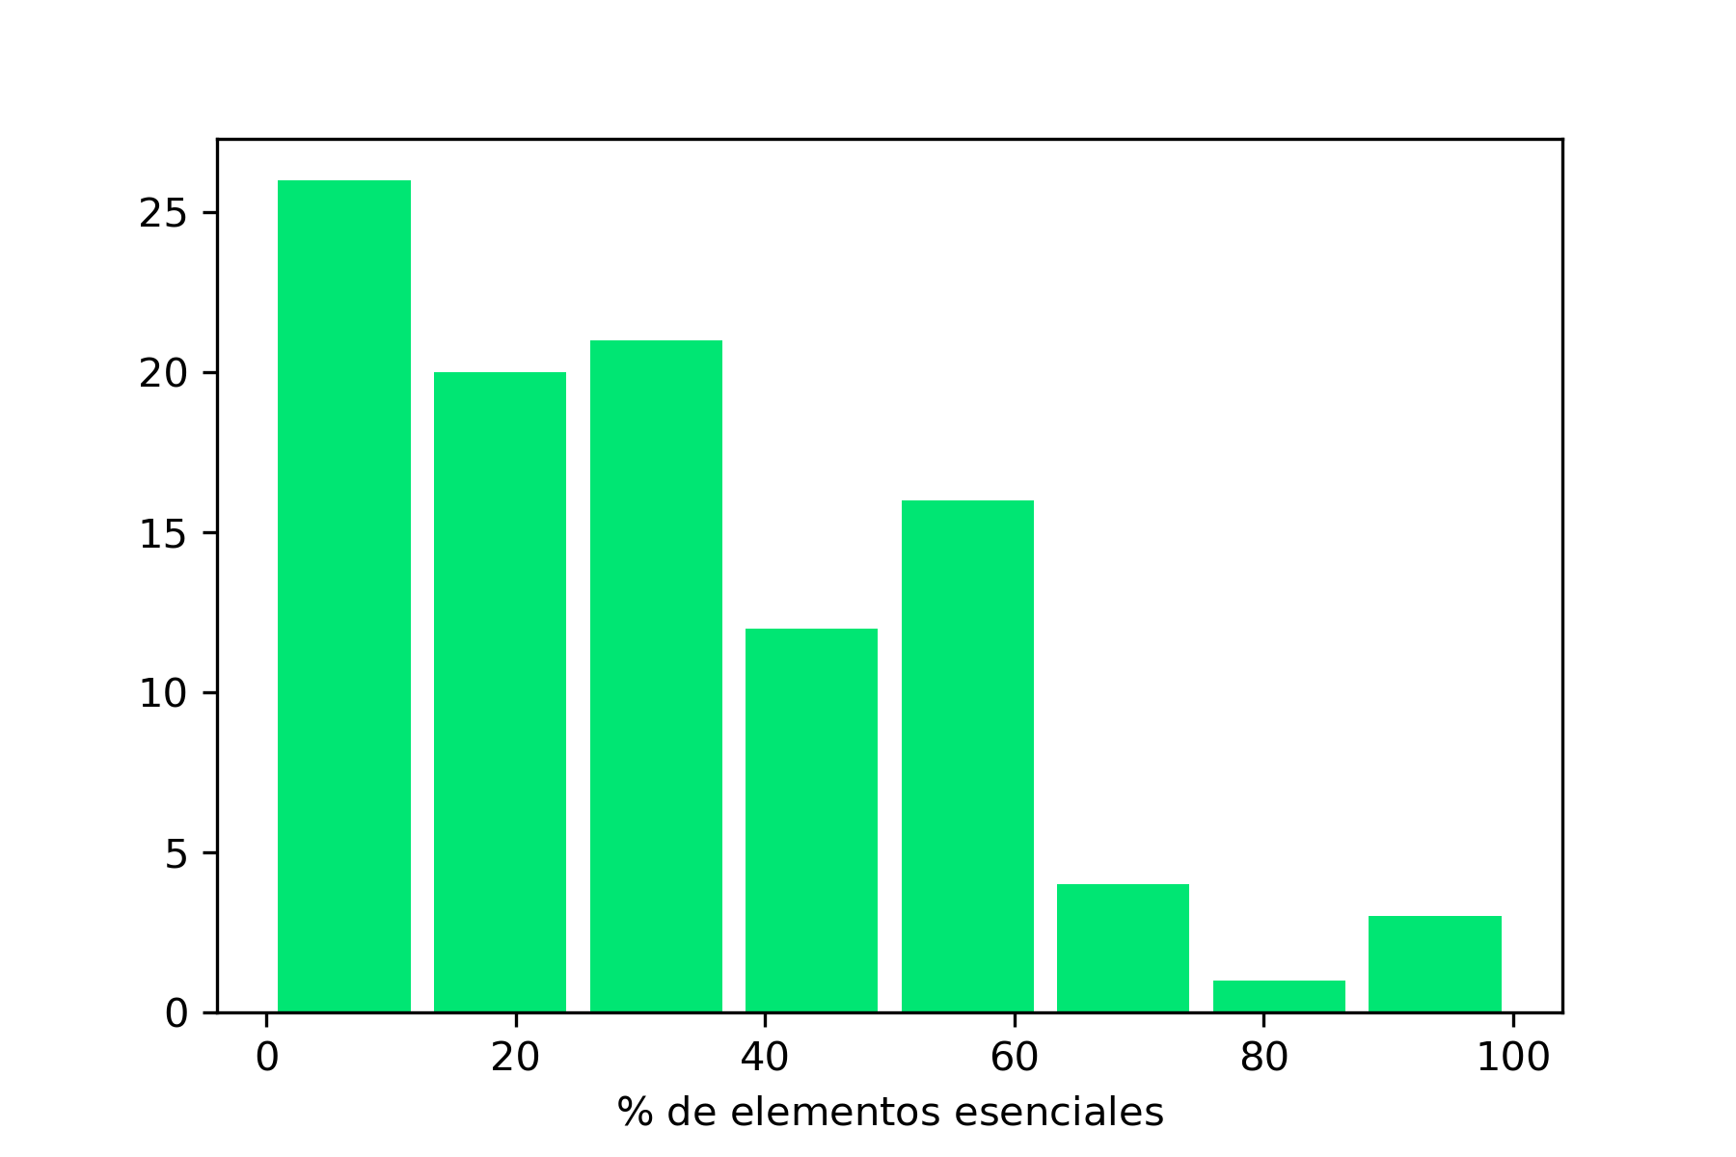
De Escherichia Coli a Brucella Melitensis

